Slide 1
День клиента «1С:Образование»: мероприятие для новых пользователей
Отдел образовательных программ, фирма «1С»

Slide 2
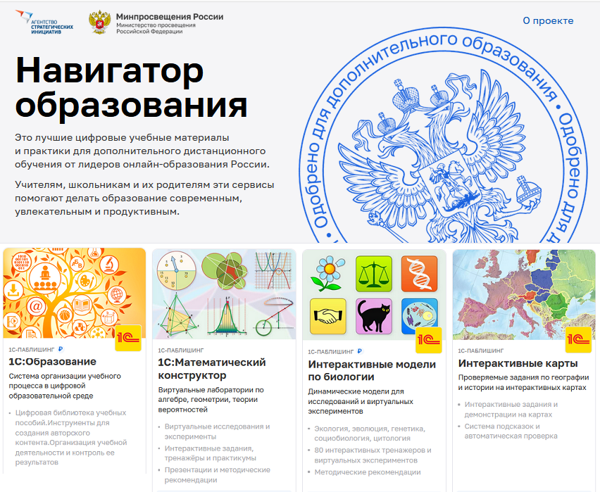
Что такое «1С:Образование»?
https://obrazovanie.1c.ru/
Система «1С:Образование» включена:
в проект «Навигатор образования» Министерства просвещения РФ и Агентства стратегических инициатив (https://edu.asi.ru/)
в «Единый реестр Минкомсвязи российских программ для электронных вычислительных машин и баз данных» (https://reestr.digital.gov.ru/reestr/306311/?sphrase_id=245914)
в Каталог совместимости российского ПО АРПП «Отечественный софт» https://catalog.arppsoft.ru/product/6194497

Slide 3
Основные возможности для обучения в цифровой образовательной среде
Для школы
Для колледжа
Ориентированная на образовательную организацию система администрирования пользователей
Цифровая библиотека по общеобразовательным дисциплинам 1-11 класс
Инструменты для подготовки цифровых материалов к уроку
Цифровая библиотека по общеобразовательным дисциплинам 10-11 класс
Курсы по программам и технологиям 1С
Инструменты для создания учебных курсов по профдисциплинам
Хранение и редактирование созданных учебных материалов
Назначение учащимся групповых и индивидуальных заданий с использованием цифровых ресурсов
Автоматическая оценка выполнения тестовых заданий
Детальное информирование педагога о процессе выполнения задания
Оценка уровня достижения планируемых результатов обучения в соответствии с ФГОС 2022
Отчеты о действиях педагогов и студентов в системе
Интеграция с сервисами для онлайн-занятий
Доступ к системе по сети интернет с любого устройства без установки дополнительных приложений

Slide 4
Сегодня обсудим:
как быстро подготовить базу «1С:Образование» к работе;
как загрузить в систему собственные учебные материалы;
как быстро подготовиться к уроку с помощью Конструктора урока;
как назначать задания учащимся и отслеживать их выполнение;
как анализировать планируемые предметные результаты освоениями учащимися образовательной программы

Slide 5
«Быстрый старт» за 5 шагов

Slide 6
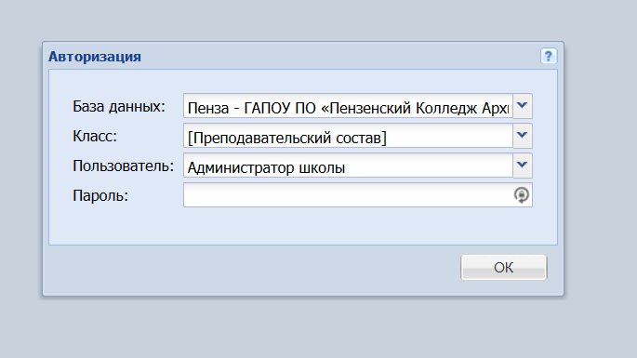
Первый вход в систему
Адрес сервиса:
https://online-obr-e5cloud-02-gpt-msk.1c.ru/
Название вашей базы данных: Город – название ОО
Прямая ссылка на базу данных и пароль Администратора школы выслан вам в письме с информацией об открытии доступа

Slide 7
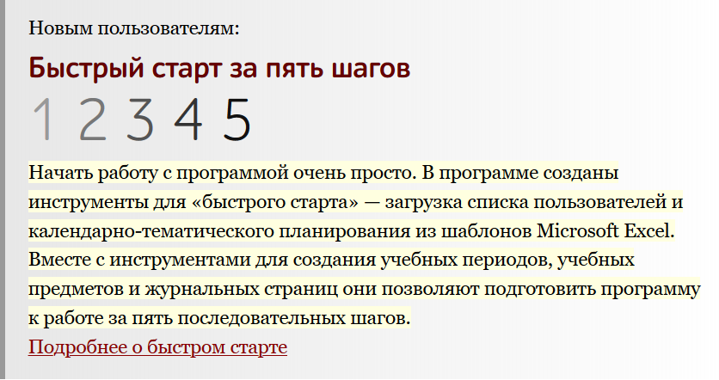
Быстрый старт за 5 шагов
Шаг 1. Загрузка списков пользователей
Шаг 2. Создание учебных периодов
Шаг 3. Создание списка учебных предметов
Шаг 4. Создание журнальных страниц
Шаг 5. Создание колонок журнальных страниц
http://obrazovanie.1c.ru/education/quick-start/

Slide 8
Подробнее о быстром старте
На сайте системы «1С:Образование» https://obrazovanie.1c.ru/education/quick-start/
В видеозаписи вебинара https://obrazovanie.1c.ru/events/series2408/
Книга «Методические рекомендации по использованию в образовательных учреждениях», скачать бесплатно: http://obrazovanie.1c.ru/books/guidelines/

Slide 9
Как загрузить собственные учебные материалы

Slide 10
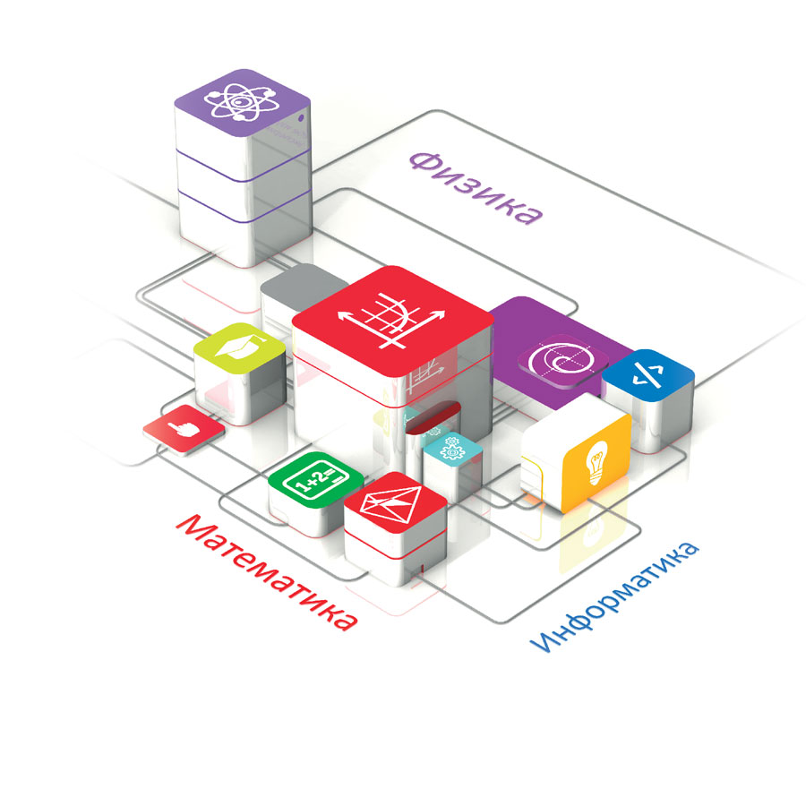
Библиотека «1С:Образование»: более 28 тысяч интерактивных мультимедийных цифровых ресурсов
Начальная школа (математика, русский язык, литературное чтение, окружающий мир и другие предметы)
Математика, алгебра, геометрия, информатика
Русский язык
Физика
Химия, биология, география
История, экономика, обществознание
Выпущены издательством «1С-Паблишинг», выпускающим пособия, допущенные к использованию в школах (приказ Минобрнауки РФ №699 от 09.06.16), соответствуют требованиям № 273 –ФЗ «Об образовании в РФ», ст. 18.3
Notes:
Учебные пособия 1С:Школа представляют собой завершенные линейки интерактивных учебных курсов по основным школьным предметам. Разработка интерактивных учебных пособий ведется с 1996 г. Над каждым продуктом работает коллектив опытных в создании электронных учебных материалов авторов, профессиональных разработчиков, редакторов, корректоров и программистов.
Фирма «1С» имеет опыт сотрудничества с Минобрнауки России, ведущими книжными издательствами России, другими разработчиками ресурсов и платформ
Всего реализовано более 5 млн. копий компьютерных образовательных программ «1С». Разработки «1С» отмечены Премиями Правительства России в области науки и техники и в области образования

Slide 11
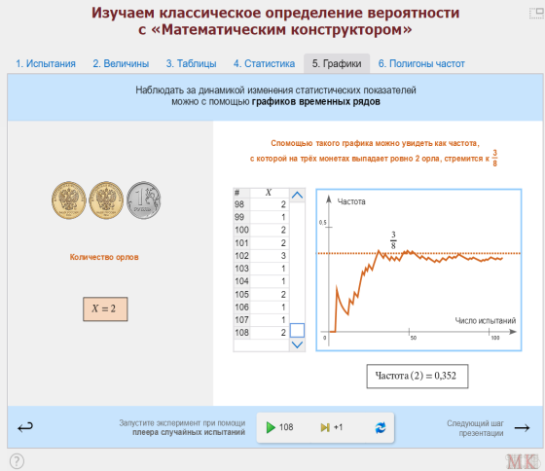
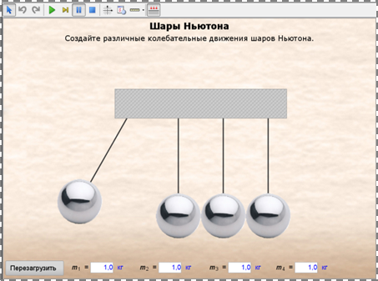
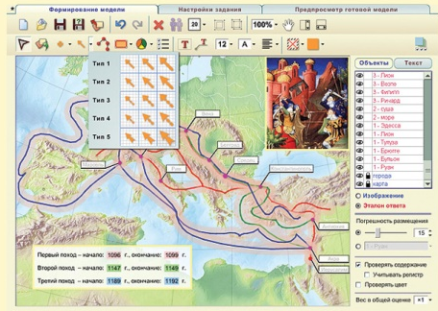
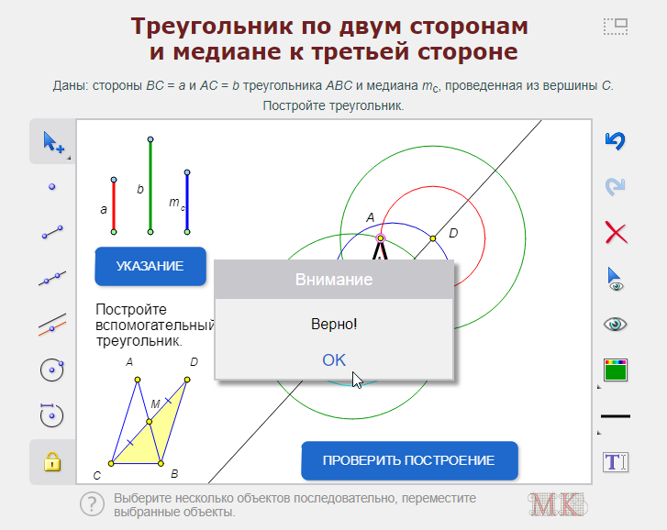
Типы электронных ресурсов в составе учебных пособий
Анимированные рисунки, карты, лекции
Интерактивные рисунки, карты, схемы и таблицы
Интерактивные задания
Динамические модели
Виртуальные лаборатории
Виртуальные экскурсии
Интерактивные энциклопедии, справочники, словари

Slide 12
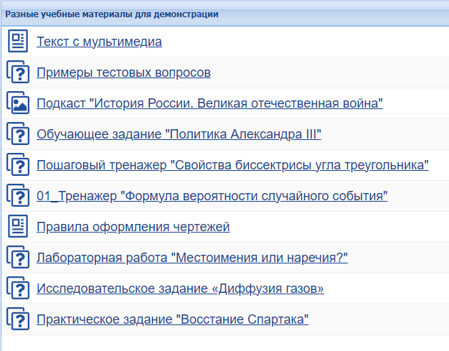
Какие учебные материалы можно создавать в системе «1С:Образование»?
Иллюстрированные тексты (html-страницы)
Медиафайлы
Тестовые задания с автоматической проверкой
Творческие задания с ручной проверкой
Учебные материалы различного дидактического назначения:
Обучающие задания
Тренажеры, в том числе пошаговые
Лабораторные и практические работы
Контрольные тесты
Структурированные учебные курсы

Slide 13
Как загрузить собственный учебные материалы?
В разделе «Портфель» – «Мои ресурсы»:
Создать иллюстрированный текстовый документ с помощью встроенного редактора
Загрузить материал в виде файла (объем – не более 5 Мб)
Подробнее о загрузке собственных учебных материалов:
На сайте системы «1С:Образование» https://obrazovanie.1c.ru/education/development/
В видеозаписях вебинаров: https://obrazovanie.1c.ru/events/2023-09-21/ https://obrazovanie.1c.ru/events/2023-09-26/

Slide 14
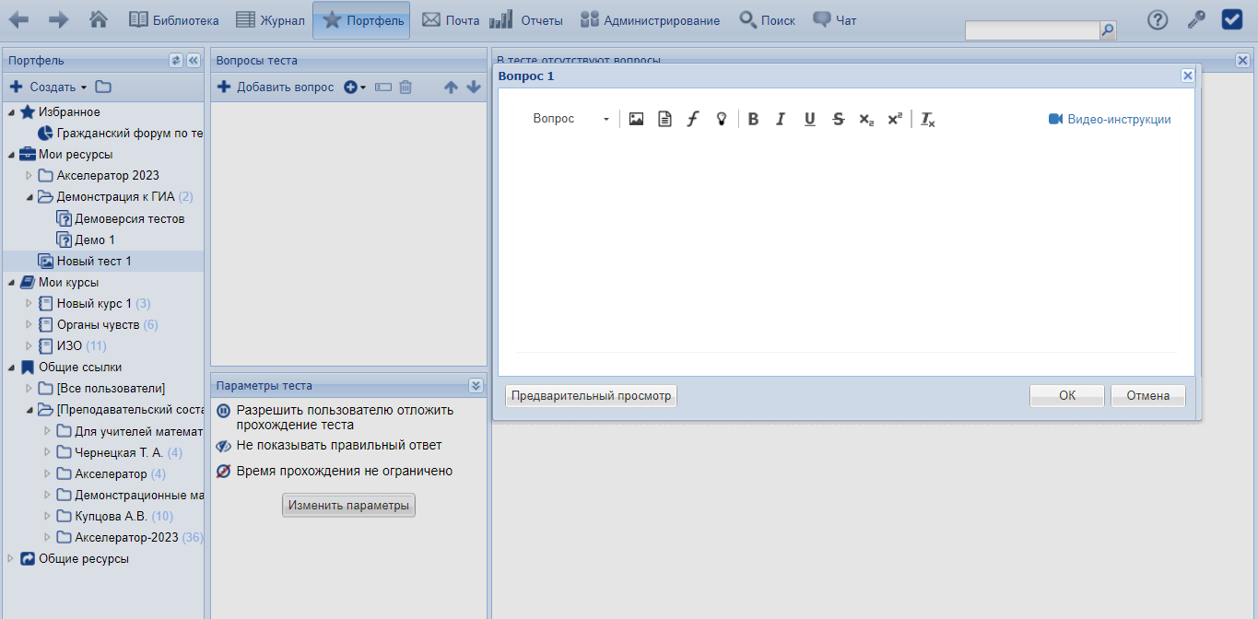
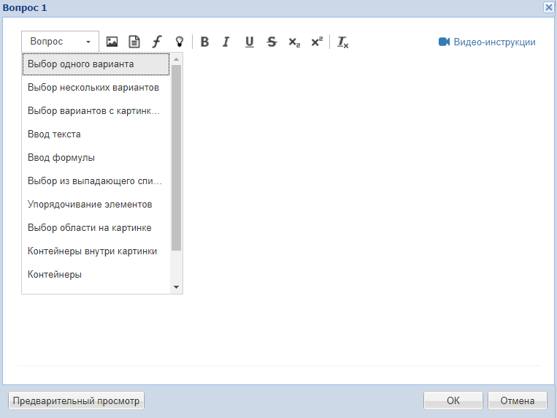
Конструктор тестов

Slide 15
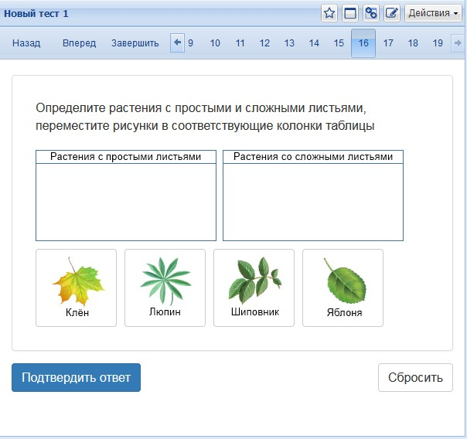
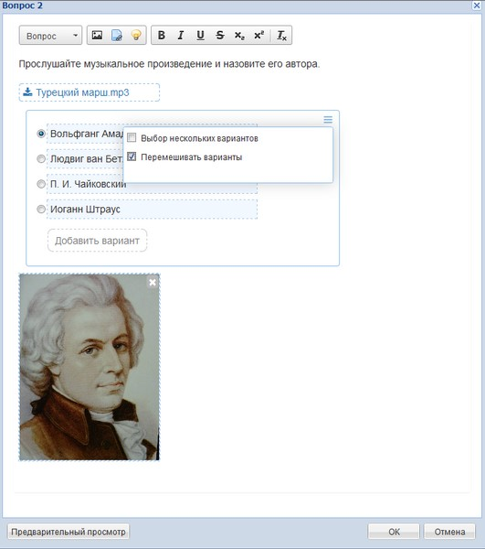
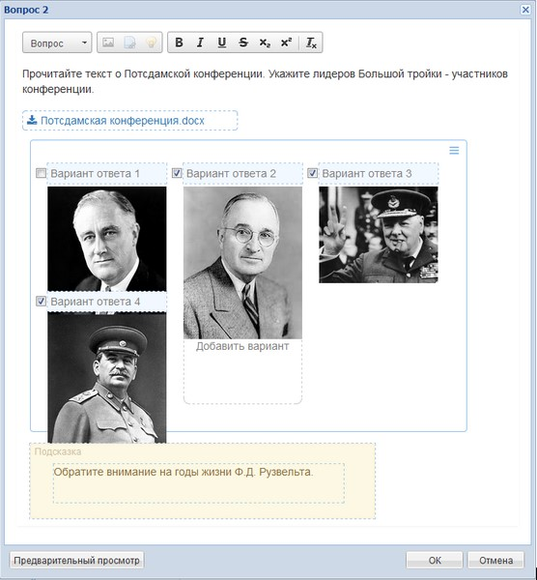
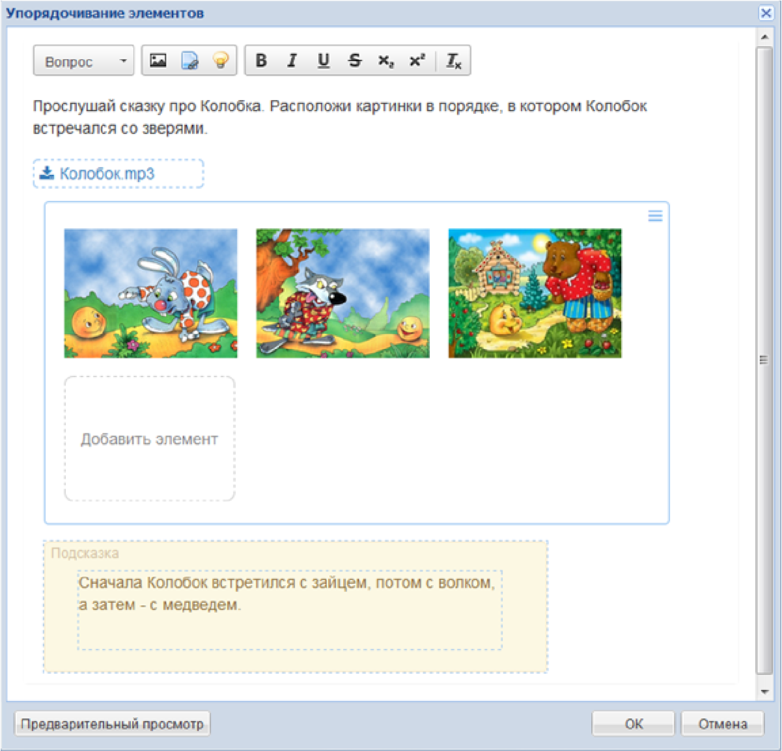
Типы тестовых вопросов
Выбор одного или нескольких правильных ответов
Выбор из выпадающего списка
Ввод текста ответа или формулы с клавиатуры
Установление правильного порядка или соответствия между элементами ответа
Сортировка элементов ответа на группы
Размещение элементов ответ на изображении
Выбор области на изображении
Творческое задание с загрузкой файла и ответом в свободной форме

Slide 16
Как быстро подготовить план-конспект урока

Slide 17
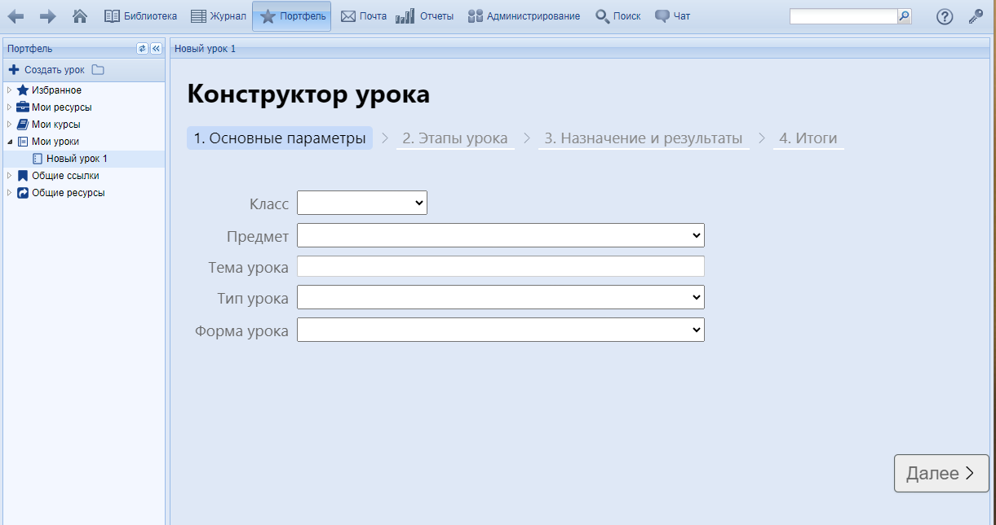
Конструктор урока
Создание технологической карты урока любых форм и видов за 10 минут
Подбор образовательных результатов урока в соответствии с Федеральной рабочей программой
Возможность подобрать все необходимые электронные ресурсы, как из библиотеки «1С:Образование», так и авторские
Хранение технологической карты в системе «1С:Образование» с возможностью редактирования и обмена с коллегами
Экспорт результатов в PDF и электронные таблицы
Возможность прикрепить план-конспект к колонке журнальной страницы и использовать на уроке
Подробнее о Конструкторе урока:
На сайте системы «1С:Образование» https://obrazovanie.1c.ru/education/cloud/school/constructor/
В видеозаписи вебинара https://obrazovanie.1c.ru/events/2024-05-15/

Slide 18
Как проводить уроки и назначать задания

Slide 19
Подробнее о проведении занятий:
В видеозаписи вебинара «Как учиться и учить в системе «1С:Образовние» https://obrazovanie.1c.ru/events/series2408/
В инструкции для учащихся и родителей https://obrazovanie.1c.ru/education/monitoring/guidance/

Slide 20
Анализ результатов учебного процесса

Slide 21
Как регулярно оценивать предметные результаты обучения на практике?
Федеральные государственные образовательные стандарты
Содержат перечень образовательных результатов
Федеральные образовательные программы по предметам
Определяют содержание обучения предмету по классам и
Оценочные процедуры и нормативы оценивания
Содержат задания для определения уровня достижения планируемых предметных результатов на основе КЭИ и КПУ
Универсальные кодификаторы проверяемых знаний и умений
Текущие и тематические оценки и нормы их выставления
Контрольно-измерительные материалы
Разрабатываются ФИПИ и содержат перечень обязательных к освоению элементов содержания (КЭС) и умений (КПУ)

Slide 22
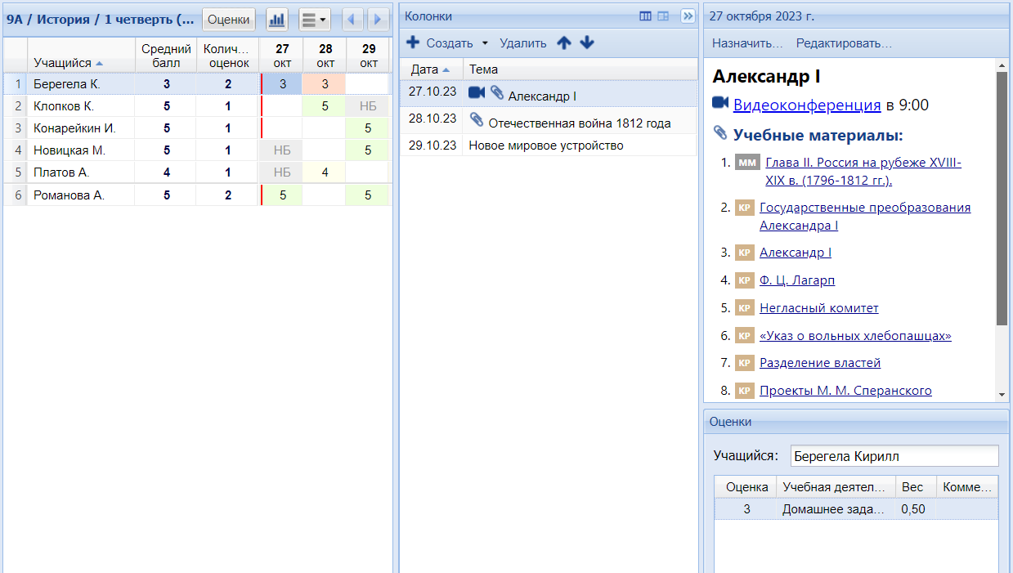
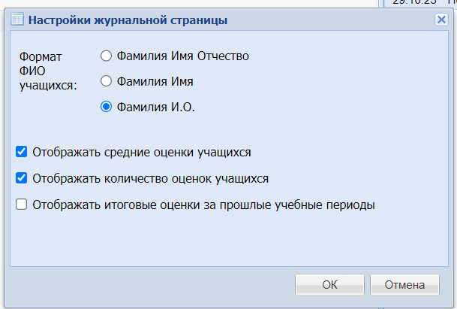
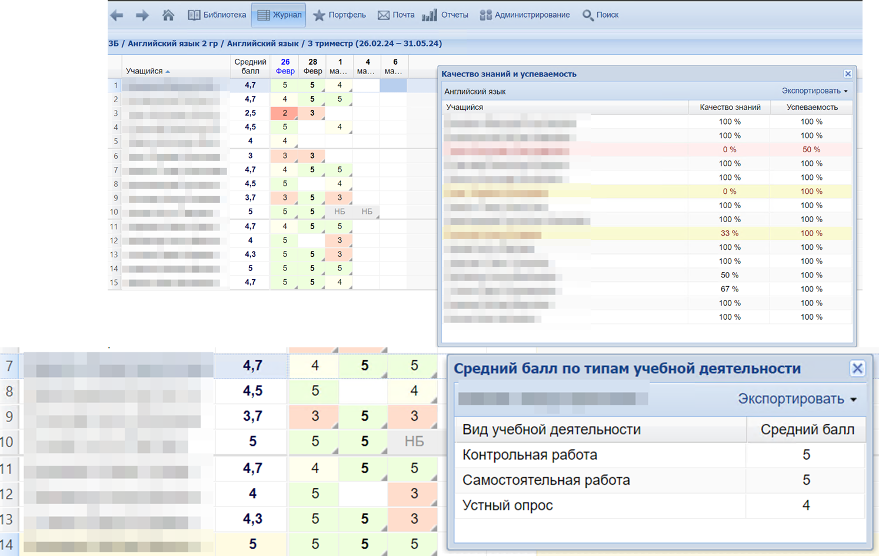
Журнал системы «1С:Образование»
Количество оценок
Средняя или средневзвешенная оценка по предмету
Текущая успеваемость и качество знаний
Учет видов учебной деятельности при выставлении оценки
Средний балл по видам учебной деятельности
Подробнее о возможностях контроля и анализа результатов https://obrazovanie.1c.ru/education/monitoring/

Slide 23
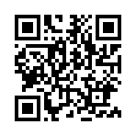
Детальный анализ результатов освоение образовательной программы – в системе «1С:Оценка качества образования»
https://obrazovanie.1c.ru/oko/
В 2025 году системы «1С:Образование» и «1С:Оценка качества образования» предлагаются пользователям на тестовом периоде вместе

Slide 24
Возможности облачной системы 1С:Оценка качества образования
Для педагога: своевременный поэлементный анализ освоения каждым учащимся Федеральной образовательной программы по предмету (т.е. ФГОС)
Для классного руководителя: оперативная информация по освоению ФГОС по всем предметам каждым учеником и классом в целом
Для родителя: понятный отчет по итогам учебного периода с перечнем «западающих» тем по всем предметам
Для директора /заместителя директора по УВР или качеству образования: анализ ситуации с качеством образования в школе, контроль профессиональной деятельности педагогов, отслеживание динамики показателей качества, прогнозы результатов ВПР, ЕГЭ, ОГЭ

Slide 25
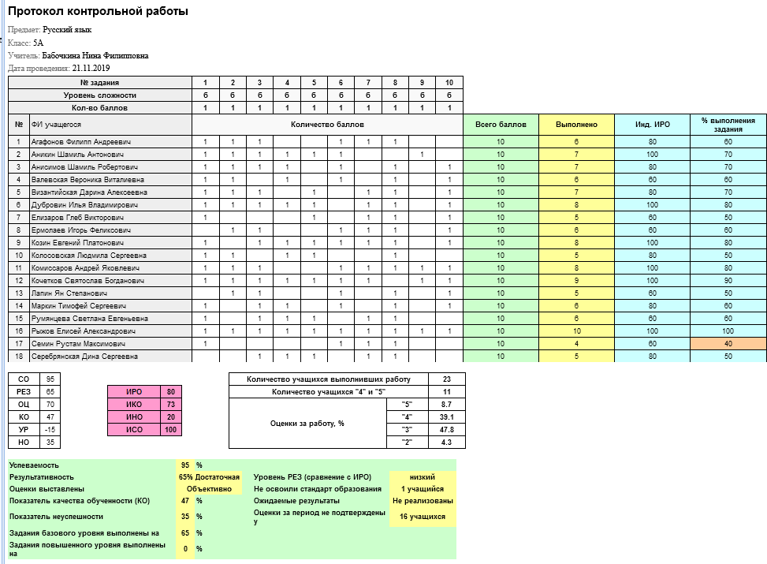
Индивидуальный уровень
Сравнение ожидаемых и реальных результатов освоения образовательной программы по каждой теме
Уровень освоения планируемых результатов обучения
Анализ результатов тематической проверочной работы
Перечень неосвоенных элементов содержания (КЭС)
Рекомендации для учителя по проведению индивидуальной работы с учащимися

Slide 26
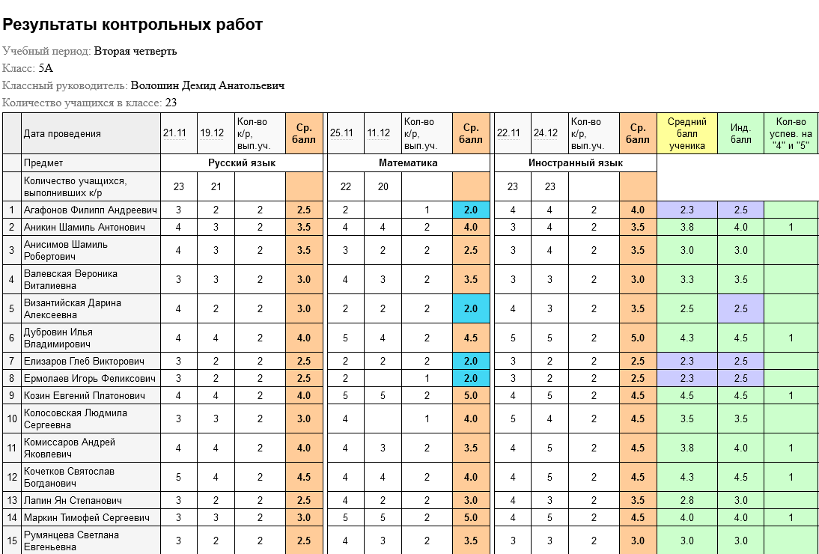
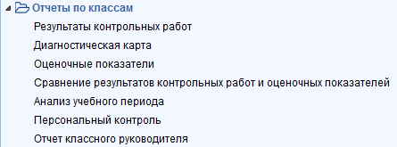
Уровень класса
График проведения и отчет о количестве оценочных процедур в классе (новое!)
Анализ результатов всех тематических проверочных работ по всем предметам учебного плана
Объективность оценивания образовательных результатов
Результативность освоения образовательной программы классом за учебный период
Выявление затруднений в работе педагогов
Отчет классного руководителя для заместителя директора по УВР
Отчеты для родителей

Slide 27
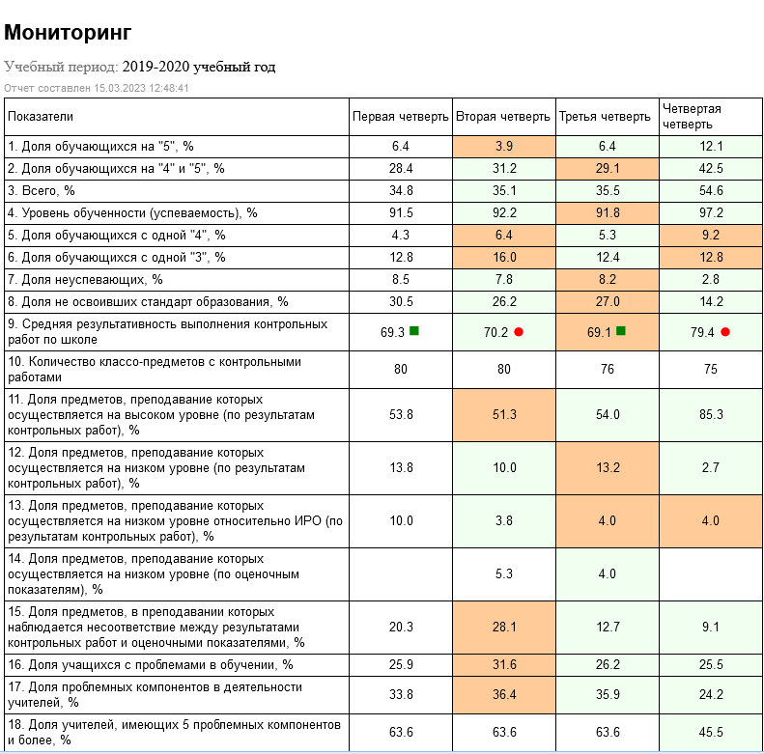
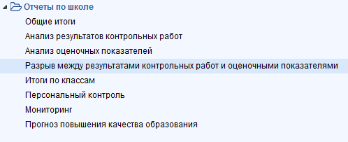
Уровень школы
График проведения и отчет о количестве оценочных процедур в классе (новое!)
Анализ результатов всех тематических проверочных работ по всем предметам учебного плана по ступеням обучения и по школе в целом
Объективность оценивания образовательных результатов
Результативность освоения образовательной программы всеми классами по всем предметам за учебный период
Эффективность профессиональной деятельности педагогов школы
Прогнозирование результатов ВПР, ОГЭ и ЕГЭ
Прогноз повышения качества образования
Мониторинг эффективности управленческих решений

Slide 28
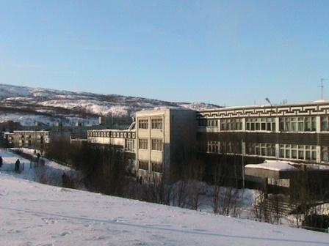
Из опыта использования «1С:ОКО»
Ларина Ольга Валентиновна, заместитель директора по УВР гимназии №7 г. Мурманска

Slide 29
Новая версия системы уже в облаке!
Возможность атрибутировать проверочные работы по уровню (федеральные, региональные, школьные)
Обновление справочников КЭС
Доработка окна выбора КЭС (включая их поиск)
Новые отчеты:
Количество оценочных процедур по классам
График проведения оценочных процедур по классам
Количество оценочных процедур по преподавателям
График проведения оценочных процедур

Slide 30
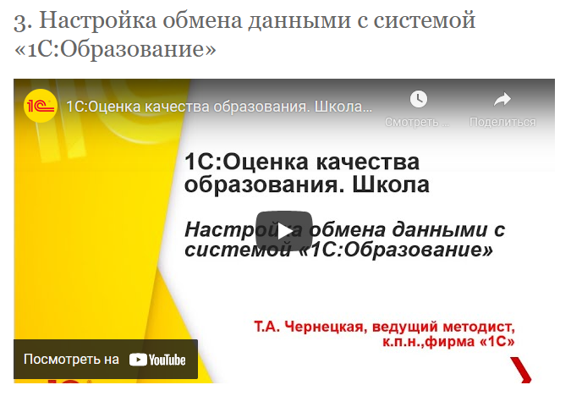
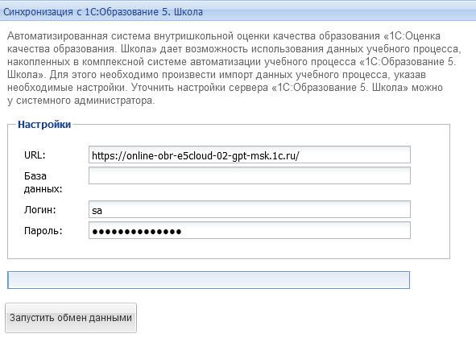
Совместное использование систем «1С:Образование» и «1С:Оценка качества образования»
Бесшовная интеграция: все необходимые данные для построения отчетов передаются в систему оценки качества автоматически
Нет необходимости ничего вносить руками
Можно проводить автоматизированные тестирования школьников по каждой теме учебного курса подробнее – в видеоматериалах на сайте https://obrazovanie.1c.ru/oko/how-to-start-1/ https://obrazovanie.1c.ru/events/2021/11-23/

Slide 31
Заключение

Slide 32
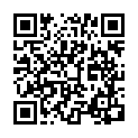
Как подключиться к системе «1С:Образование»
Заполните анкету на сайте https://obrazovanie.1c.ru/
Не забудьте отметить пункт «Назначить тестовый период для нового пользователя»
Дождитесь письма с данными для доступа к вашей базе и ссылками на методические материалы
Можно начинать пользоваться!
Остались вопросы? Закажите бесплатную индивидуальную консультацию
32

Slide 33
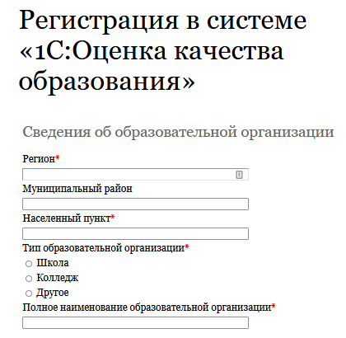
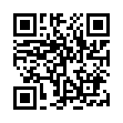
Как подключиться к системе «1С:Оценка качества образования»
Заполните анкету на сайте https://obrazovanie.1c.ru/oko/register/
Не забудьте отметить пункт «Назначить тестовый период для нового пользователя»
Дождитесь письма с данными для доступа к вашей базе и ссылками на методические материалы
Можно начинать пользоваться!
Остались вопросы? Закажите бесплатную индивидуальную консультацию
33
Notes:
Подключиться к системе очень просто – достаточно подать заявку через сайт, qr-код на слайде.

Slide 34
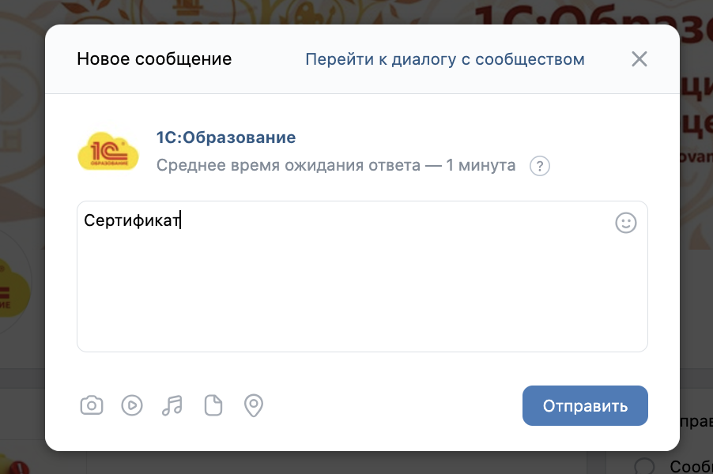
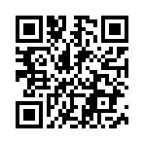
Как получить сертификат участника
По итогам вебинара участникам выдается сертификат
Для получения сертификата необходимо прослушать более 80% вебинара!
Письмо с материалами вебинара высылается НА СЛЕДУЮЩИЙ РАБОЧИЙ ДЕНЬ
Сертификат будет выдаваться через социальную сеть ВК НА СЛЕДУЮЩИЙ РАБОЧИЙ ДЕНЬ после проведения вебинара
Напишите слово «Сертификат» нам в сообщения в сообществе во ВК НА СЛЕДУЮЩИЙ РАБОЧИЙ ДЕНЬ после проведения вебинара и следуйте дальнейшим инструкциям
Всю информацию мы продублируем в письме на ваш адрес электронной почты, указанной при регистрации
https://vk.com/obrazovanie1c
34

Slide 35
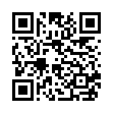
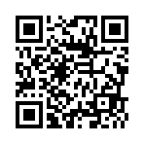
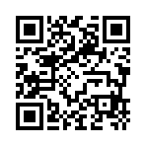
Спасибо за внимание!
obr@1c.ru
http://obrazovanie.1c.ru/
8(800) 302-99-10
Наши соцсети:
ВК
https://vk.com/obrazovanie1c
Rutube
https://rutube.ru/channel/26121825/
Телеграм
https://t.me/Edu_discussion

